Slide 1
Програма УРБАКТ
Мрежи на градове, прилагащи интегрирани планове за развитие

Slide 2
Програма УРБАКТ накратко
Програма за транстериториално сътрудничество, съфинансирана от ЕФРР
Допустими по програмата са всички 28 държави-членки, както и 2 държави-партньори – Швейцария и Норвегия
Основна цел: Насърчаване на устойчивото развитие на градовете в ЕС
Управляващ орган: Франция

Slide 3
УРБАКТ III – 4 основни цели
Подобряване на капацитета за управление на градското развитие, залагайки на партньорството
Подобряване на качеството на плановете за градско развитие
Подобряване на прилагането на плановете за градско развитие
Осигуряване на знания и добри практики за експертите и управленците на всички нива

Slide 4
3 основни сфери на действие
Международен обмен и обучение
Градовете споделят опит, проблеми и решения, учат се едни от други, набелязват добри практики и прилагат интегрирани планове
Изграждане на капацитет
Подобряване на възмжностите на експертите и управленците да разработват планове за развитие, основани на партньорството
Разпространение на информация и знания
Разпространение на знания и добри практики в полза и на широката общественост и експертните среди
Платформи на знанието
Мрежи
Обучения

Slide 5
Мрежи по УРБАКТ III
богат избор
3 вида мрежи са допустими:
Мрежи по планиране
Мрежи по прилагане
Мрежи за обмен на добри практики

Slide 6
Мрежи по прилагане
Основна цел:
Да спомогне градовете при прилагането на интегрирани стратегии и планове за развитие.
Очаквани резултати:
- Усъвършенствано изпълнение
- Знания и препоръки на европейски ниво

Slide 7
Допустими бенефициенти
Местни власти от 28те държави-членки на ЕС, Норвегия и Швейцария, в т.ч.:
Градове или общини без ограничения за размера им
Райони на градовете
Столични власти или агломерации, които
имат план или стратегия, насочена към решаване на даден местен проблем
И осигурено (отчасти) финансиране, за да стартират прилагането на стратегията/плана в рамките на продължителността на проекта по УРБАКТ

Slide 8
Покана за представяне на предложения
> Период на поканата: 22 март - 22 юни 2016г.
> Ще бъдат одобрени до 15 проекта за създаване на мрежи
> Продължителност до 30 месеца (Етап 1: 6 месеца + Етап 2: 24 месеца)
> Партньорство
Един водещ партньор
7 до 9 градове-партньори (от поне 3 различни държави)
Баланс между по-слабо развити & развити региони:
- минимум 3 от по-слабо развити региони, ако партньорите са 7;
- минимум 4 от по-слабо развити региони, ако партньорите са 8-9.
> Тематична насоченост
Може да включи която и да е от 10те цели на Кохезионната политика, обхванати по УРБАКТ
Общ проблем, засегнат в плановете на партньорите
Предизвикателствата пред тяхното прилагане

Slide 9
Тематични цели
1. Насърчаване на иновациите, изследванията и технологичното развитие*
2. Подобряване достъпа до, използването и качеството на информационните и комуникационни технологии
3. Подобряване на конкурентоспособността на МСП
4. Подкрепа за прехода към нисковъглеродна икономика във всички сектори*
5. Насърчаване на адаптирането към климатичните промени и превенцията на риска
6. Защита на околната среда и повишаване на ресурсната ефективност*
7. Насърчаване на устойчивия транспорт и премахване на „тесните места“ в ключовите системи
8. Насърчаване на заетостта и подкрепа на трудовата мобилност*
9. Насърчаване на социалното включване и борба с бедността*
10. Инвестиции в образованието, уменията и продължаващото обучение чрез развитие на образователната инфраструктура
*70% от бюджета по УРБАКТ III (2014 – 2020) ще се използва за мрежи по отбелязаните тематични цели.

Slide 10
Предизвикателства по прилагането
Задължителни и избираеми
Осигуряване на интегриран подход при прилагане на политиките за градско развитие
Подобряване на включването на заинтересованите страни в прилагането на политиките
Създаване на ефикасни системи за наблюдение
Подготовка на процедури за одобрение на проекти (покани за проекти, критерии за избор, подкрепа за изпълнението им, и т.н.)
Организация на управленските процеси по прилагане на градските планове
Преход от интегрирани стратегии към оперативни планове за действие
Създаване на публично-частни партньорства
Усъвършенстване на правилата за възлагане на обществени поръчки
Насърчаване използването на финансови инструменти
→ Мрежите следва да адресират 3те задължителни и поне една избираема тема !

Slide 11
Бюджет и техническа помощ
Общ бюджет: 600.000 -750.000 евро (= ЕФРР + собствено участие)
За слабо развитите региони : 85% съфинасиране от ЕФРР (за БГ 15% от МРРБ)
За развитите региони: 70% съфинансиране от ЕФРР
Допълнителна подкрепа за експертна помощ
до 127.500 евро/мрежа
Текуща методическа помощ от Секретариата на УРБАКТ и от програмните експерти

Slide 12
Кандидатстване

Slide 13
Мрежи по прилагане
Как да кандидатстваме
Жизнен цикъл на мрежа по УРБАКТ
Процедура по кандидатстване
Подготовка на проект

Slide 14
2 eтапа в жизнения цикъл на мрежата
Етап 1:
6-месечен подготвителен етап
Финансиране за етапа до 150.000 € (от общия бюджет)
2 работни пакета:
→ РП 1 Управление на проекта
→ РП 2 Разработване на проекта (осъществяване на начални проучвания, контакти и анализи)
Етап 2:
24-месечен „оперативен“ етап
4 работни пакета:
РП 1 Управление на проекта
РП 2 Межднароден обмен на опит
РП 3 Ефект върху местното управление
(действия на ниво община или град)
РП 4 Разпространение на информация и знания
URBACT Местна група за действие

Slide 15
Връзка между
Международното и местното ниво level
Международна мрежа
Градове с общи проблеми, които се учат едни от други и работят заедно по намиране на удачни решения/политики
Знания
Добри практики, препоръчителни решения
УРБАКТ
Финансиране
Методи
Експертиза
Изграждане на капацитет
Политики
Методи и средства за ефективно прилагане на политиките
Ниво град/община
Местните заинтересовани страни работят заедно по оперативното прилагане на политиките

Slide 16
Кандидатстване
Двустепенен процес
Покана за предложения
Предлагано партньорство
с определени задължителни
и избираеми теми
Първо/начално предложение
!!!
Проверка на допустимост & оценка
Одобрение от КН & финансиране
6 месеца за разработване на окончателно предложение
Одобрено попълнено
партньорство
с план за работа
Подаване на предложението
Проверка на допустимост & оценка
Одобрение от КН & финансиране
!!!
24 месеца за изпълнение на дейностите на мрежата

Slide 17
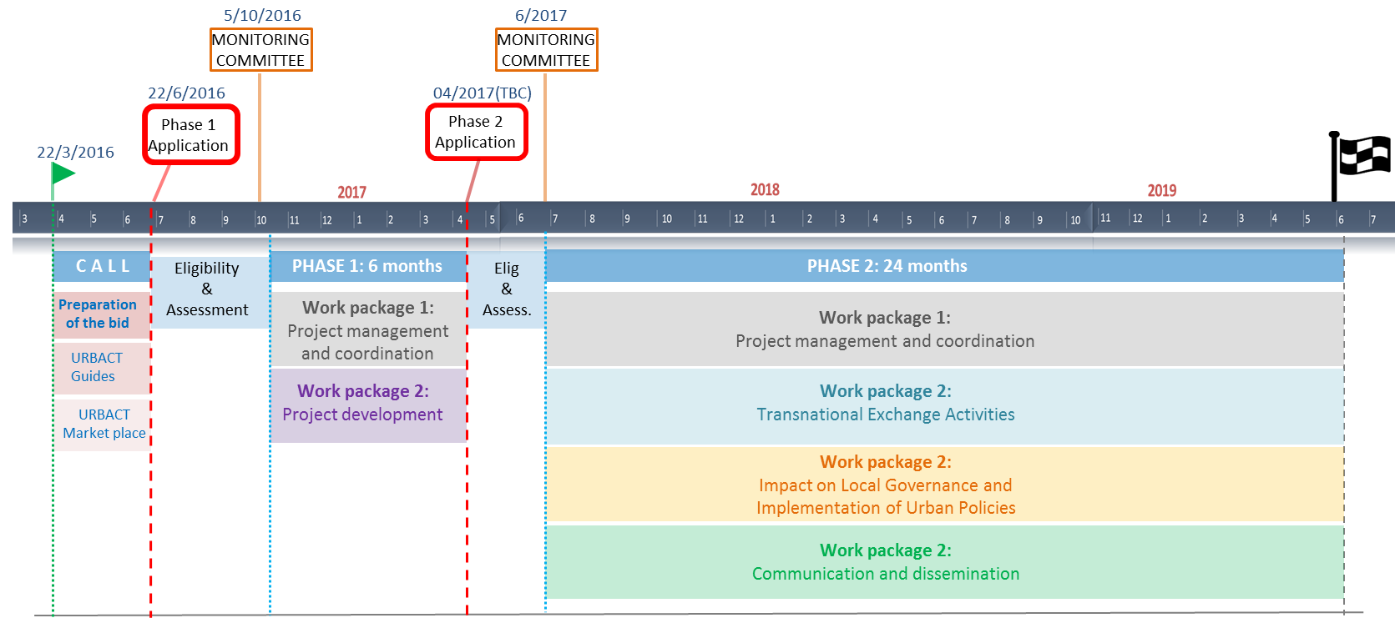
График
Етап 1 & Етап 2

Slide 18
Как да кандидатстваме
Тематичен фокус
Избор на тема и/или политика:
Партньрите имат план с осигурено финансиране
Има връзка с една от 10те тематични цели на ЕФРР
Определяне на предизвикателствата:
Осигуряване на интегриран подход при прилагане на политиките за градско развитие
Подобряване на включването на заинтересованите страни в прилагането на политиките
Създаване на ефикасни системи за наблюдение
Подготовка на процедури за одобрение на проекти (покани за проекти, критерии за избор, подкрепа за изпълнението им, и т.н.)
Организация на управленските процеси по прилагане на градските планове
Преход от интегрирани стратегии към оперативни планове за действие
Създаване на публично-частни партньорства
Усъвършенстване на правилата за възлагане на обществени поръчки
Насърчаване използването на финансови инструменти
x 7-9 Partners
3 Задължителни
Избираеми
1 или повече
Notes:
TO BUILD in while presenting, Step by step

Slide 19
Как да кандидатстваме
Методическа помощ
Подготовка на предложенията → Ръководство на УРБАКТ за мрежите
Намиране на партньори → http://urbact.eu/node/add/project-idea
Търсачка на страницата на програмата
Помощ от експерт → База данни на валидирани експерти
Формуляр за кандидатстване → онлайн на SYNERGIE-CTE
Друга информация → Програмен наръчник
Въпроси може да отправят и към → Звената да информация

Slide 20
Ключови дати и стъпки
Покана за проекти - 22 март - 22 юни 2016г.
22 юни: Край на прозореца за предложения
→ Етап 1
Края на юни - октомври: допустимос т и оценка
5 октомври: Комитът по наблюдение одобрява мрежите по етап 1
Етап 1 = 6 месеца от октомври 2016г. до април 2017г.
9-10 ноември: среща за одобрените мрежи
април 2017г.: предложения за етап 2
април – юни 2017г.: допустимос т и оценка
юни 2017г. : Комитът по наблюдение одобрява мрежите по етап 2
Етап 2 = 24 месеца от юни 2017г. до юни 2019г.

Slide 21
Благодаря за вниманието

